Slide 1
课程考核方法
平时成绩（30%）
课堂表现（考勤、课堂参与度）10%
作业（纸质） 10%
期中笔试 10%
实验报告（20％）
拼题A实验
期末考试（50%）笔试、闭卷

Slide 2
期末考试题型
一、选择题（共30分，每小题1.5分）
二、填空题（共20分，每空2分）
三、解答题（共40分，每小题8分）
四、程序填空题（共10分，每空1分）

Slide 3
课程考核范围
第一章 绪论
第二章 线性表
第四章 树与二叉树
第五章 图论算法
第六章 内部排序
第八章 检索与散列表

Slide 4
第一章 绪论
数据结构
算法
时间复杂度
空间复杂度

Slide 5
数据结构
数据结构定义
研究非数值问题中，数据元素之间的逻辑结构、数据元素的物理存储结构，以及定义在该结构上的相关操作。
数据元素 – 基本单位
数据结构分类
从结构特性分：线性结构、非线性结构
从数据元素之间的关系分：线性、树、图、集合

Slide 6



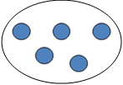
逻辑结构
数据的逻辑结构是从具体应用问题中抽象出来的数学模型，是对现实世界中某个特定领域知识或概念的抽象。
线性结构(1:1)
树形结构(1:N)
图形结构(M:N)
集合结构

Slide 7
存储结构
顺序存储：逻辑上相邻的数据元素存储在物理位置上相邻的存储单元中，这是一种最基本的存储表示方法。
链式存储：逻辑上相邻的数据元素不要求其物理位置上相邻，数据元素间的逻辑关系通过附设的指针字段值来指示，这是数据结构中最常见的一种存储表示方法。
索引存储：用上述基本方法存储数据元素同时，还建立一个附加的索引表提高检索的速度和性能。
散列存储：依据数据元素的关键字值，用散列函数计算出该数据元素的对应的存储地址，依据冲突处理办法实施对数据元素的存储和检索。

Slide 8
算法
一个有限指令集
接受一些输入（有些情况下不需要输入）
产生输出
一定在有限步骤之后停止
每一条指令必须
有充分明确的目标，不可以有歧义
计算机能处理的范围之内
描述应不依赖与任何一种计算机语言

Slide 9
什么是好的算法？
空间复杂度S(n)——根据算法写成的程序在执行时占用存储单元的长度。这个长度往往与输入数据的规模有关。空间复杂度过高的算法可能导致使用的内存超限，造成程序非正常中断。
时间复杂度T(n) ——根据算法写成的程序在执行时耗费时间的长度。这个长度往往也与输入数据的规模有关。时间复杂度过高的低效算法可能导致我们在有生之年都等不到运行结果。

Slide 10
习题① 计算以下程序段的时间复杂度
for(i＝1; i<=n; i++) for(j＝1; j<=n; j++) A[i][j]=0;
for(i＝1; i<=n; i++){ j=1; while(j<=n) j++; }
for(i＝1; i<=n; i++){ j=1; while(j<=n) j=j*2; }

Slide 11
第二章 线性表
顺序存储
链表存储
栈
队列

Slide 12
线性表的特性
1. 有限性：线性表中数据元素的个数是有穷的。
线性表的基本特征是：
非空有限集合中，首元素无前驱，尾元素无后继，其它元素有且仅有一个直接的前驱和后继。
2. 相同性：线性表中数据元素的类型是同一的。
3. 顺序性：线性表中相邻的数据元素a_{i-1}和a_{i}之间存在序偶关系<a_{i-1}, a_{i}>，即a_{i-1}是a_{i}的前驱， a_{i}是a_{i-1}的后继；a₁ 无前驱，a_{n}无后继，其它每个元素有且仅有一个前驱和一个后继。
a₁
a₂
a₃
a₄
a_{n}

Slide 13
2.2 线性表的顺序存储结构及实现
顺序表的初始化
插入运算
删除运算
按值查找

Slide 14
2.3 线性表的链接存储结构及实现
链表是通过指针来建立数据元素之间的逻辑关系的。
结点定义：
typedef struct node
{ datatype data;
struct node *next;
} LNode，*LinkList；
定义头指针变量：
LinkList H；
结点结构：
data next
数据域
指针域
例如：(a₁, a₂, a₃, a₄, a₅, a₆, a₇, a₈) 链式结构如右：
H
a₁
a₂
∧
a_{n}

Slide 15
线性表的链接存储结构及实现
建立单链表
带头结点的单链表
不带头结点的单链表
求表长
查找操作：按位查找、按值查找
插入结点
删除结点

Slide 16
顺序存储和链式存储的比较
顺序存储的优点和缺点
链式存储的优点和缺点
线性表存储结构的选择
基于存储的考虑
基于运算的考虑
基于环境的考虑

Slide 17


2.4 栈
栈(Stack)：是一种操作受限的线性数据结构，其插入和删除等操作只能在表的一端进行。允许操作的这一端称为栈顶(top)，另一端称为栈底(Bottom)。当表中没有元素时称为空栈。
6
5
6
进栈的顺序是a₁,a₂,a₃,…,a_{n,} 当需要出栈时其顺序为a_{n},…,a₃,a₂,a₁，所以栈又称为后进先出的线性表(Last In First Out)，简称 LIFO表。
5
4
3
5
2
6
1

Slide 18
栈的基本操作
置栈空
判空栈
入栈
出栈
取栈顶元素
如何判断栈已满

Slide 19
2.5 队列
队列也是一种操作受限的线性数据结构，队列是一种“先进先出”(FIFO)的数据结构。称允许插入的一端为队尾(rear) ，允许删除的一端为队首(front)。
出队
a₁ a₂ a₃ … a_{n}
入队
队首
队尾
如何实现循环队列？
如何解决假溢出？
sq->rear=(sq-> rear+1) % MAXSIZE

Slide 20
队列的基本操作
构造空队列
判队列空
入队
出队
取队头元素
如何判断队列已满

Slide 21
习题② 栈的应用
ABCD四辆列车依次开进一个栈式结构的站台，出来后再开进一个队列结构的站台，求出站顺序。

Slide 22
第四章 树与二叉树
树的基本术语
二叉树的遍历
树与二叉树的转换
哈夫曼树
二叉排序树

Slide 23
树的基本术语
结点的度：结点所拥有的子树的个数。
树的度：树中各结点度的最大值。
叶子结点
分支结点
孩子、双亲、兄弟
树的深度/高度
树的存储结构：孩子兄弟表示法
树的遍历：前序、后序、层序

Slide 24
二叉树的基本概念
二叉树的定义
二叉树的五种基本形态
完全二叉树及其特点
二叉树的性质
二叉树的存储结构
顺序存储结构
二叉链表结构

Slide 25
二叉树的遍历
深度优先遍历
前序
中序
后序
广度优先遍历
层序
递归算法
非递归算法

Slide 26
线索二叉树
树、森林与二叉树的转换
构造哈夫曼树、哈夫曼编码
二叉排序树（平衡二叉树）
平衡二叉树

Slide 27
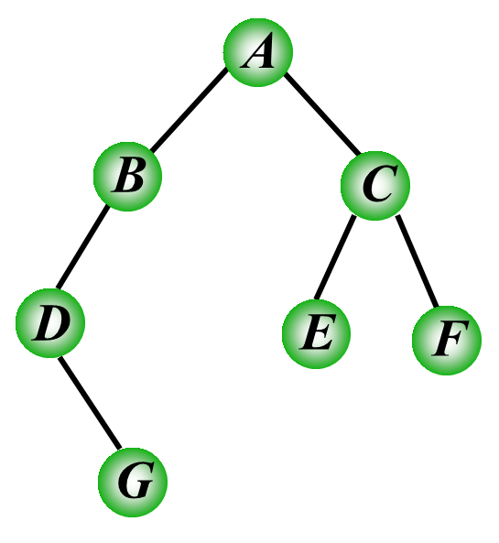
习题③ 二叉树的遍历
已知二叉树如下图，求先序、中序、后序遍历序列

Slide 28
习题④ 二叉树的遍历
已知二叉树的中序遍历序列为CBAEDF，后序遍历序列为CBEFDA，请画出此二叉树，并给出先序遍历序列。

Slide 29

习题⑤ 树、森林与二叉树的转换
A
A
B
E
B
C
D
C
F
G
E
F
G
D
H
A
C
G
I
H
I
B
D
E
F
J

Slide 30
习题⑥ 哈夫曼树
根据下面给定的字母和权建立哈夫曼编码树，给出各个字母的哈夫曼编码。
A | B | C | D | E | F | G
2 | 3 | 5 | 7 | 8 | 9 | 11

Slide 31
习题⑦ 二叉排序树
画出由序列{1, 2, 3, 4, 5}得到的二叉排序树，并其平均查找长度。
画出由序列{3, 1, 2, 5, 4}得到的二叉排序树，并其平均查找长度。

Slide 32
第五章 图论算法
图的基本术语
图的遍历
最短路径算法
最小支撑树

Slide 33
图的基本术语
图的定义：顶点（不为空），边
无向图、有向图
完全图：无向完全图、有向完全图
顶点的度、顶点的入度、顶点的出度
顶点的度之和与边数之和的关系
权、网图、路径
连通图、连通分量；强连通图、强连通分量
生成树、生成森林

Slide 34
图的存储结构
0 1 0 1
1 0 1 1
0 1 0 0
1 1 0 0
邻接矩阵
无向图的邻接矩阵
有向图的邻接矩阵
邻接表
A=
vertex
firstedge
adjvex
next
顶点表 边 表

Slide 35
图的遍历
深度优先遍历DFS
广度优先遍历BFS

Slide 36
图的连通性
无向图的连通分量算法
最短路径算法（单源最短路径问题）
无权最短路径（广度优先遍历）
迪杰斯特拉算法
最小生成树
Prim算法
Kruskal算法

Slide 37
习题⑧ 图的存储结构
已知图如下，给出图的邻接矩阵和邻接表
V₁
V₂
V₃
V₄
V₅
V₆

Slide 38
习题⑨ 图的遍历
已知邻接矩阵或邻接表（如上题），求图的深度优先遍历和广度优先遍历序列。

Slide 39
习题⑩ 最小生成树
已知网图如下，利用Prim算法求图的最小生成树，从v1开始，写出算法步骤，给出每个步骤的过程示意图。
V₁
4
7
9
V₂
V₃
V₄
8
2
6
4
V₅
V₆

Slide 40
第六章 内部排序
插入排序
冒泡排序
选择排序
希尔排序
快速排序
归并排序
堆排序

Slide 41
常用排序算法时空性能比较
排序方法 | 平均时间 | 最坏情况 | 辅助存储空间
简单排序 | O( n² ) | O( n² ) | O(1)
希尔排序 | O(n^{3/2}) | O(n^{3/2}) | O(1)
快速排序 | O(nlogn) | O( n² ) | O(logn)
堆排序 | O(nlogn) | O(nlogn) | O(1)
归并排序 | O(nlogn) | O(nlogn) | O(n)
基于比较的排序问题的时间复杂度下限为O(nlogn)
稳定性：一般而言，基于相邻关键字比较的排序方法是稳定的，否则就不能保证稳定性。稳定排序方法有归并排序、基数排序、插入排序、冒泡排序等；不稳定排序方法有快速排序、堆排序、希尔排序、直接选择排序等。

Slide 42
第八章 检索与散列表
顺序检索
二分检索
散列表基本概念
散列函数（除留余数法）
冲突（线性探索法）

Slide 43
算法（代码）设计
（1）顺序表的基本操作
（2）单链表的基本操作
（3）栈、队列基本操作
（4）二叉树的建立、遍历
（5）图的建立、遍历
（6）排序：简单排序、快速排序

Slide 44
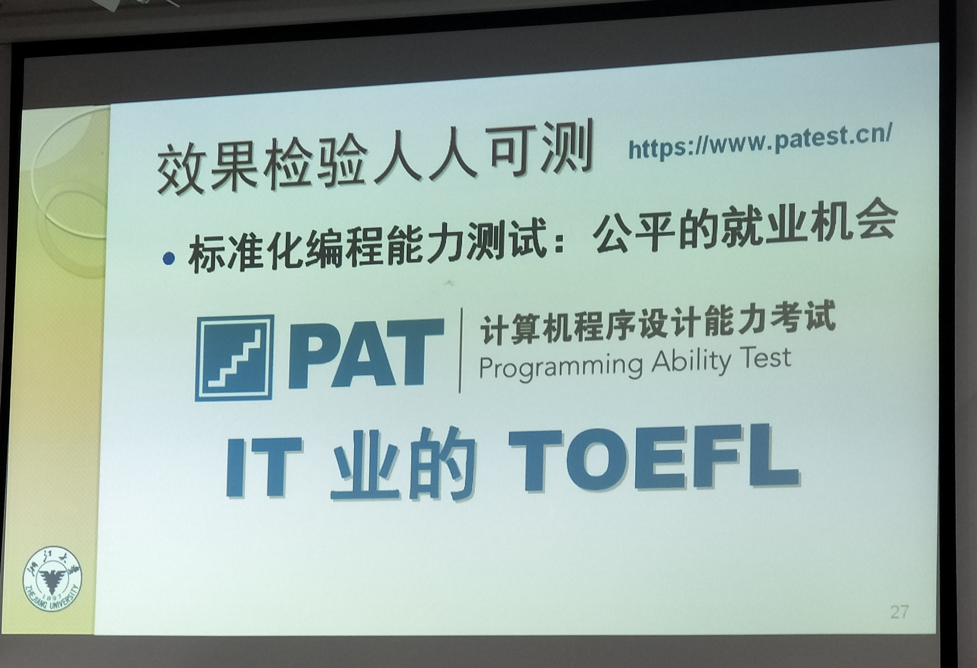
https://www.patest.cn/company

